Slide 1
Alternanza scuola lavoro
IL RUGBY
Corso 1 bambini

Slide 2
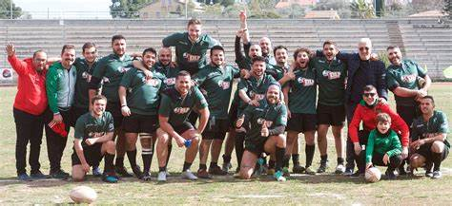
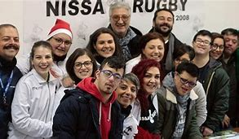
Chi siamo?
La Nissa rugby è una società nata nel 2008 con il solo scopo di portare questo bellissimo sport nel territorio.

Slide 3
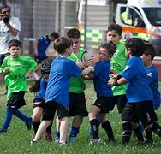
che cos’è?
E’ un corso/formazione con lo scopo di creare nuovi allenatori capaci di saper insegnare i principi fondamentali del rugby, facendo crescere i giovani attraverso l’educazione e il rispetto delle regole.

Slide 4
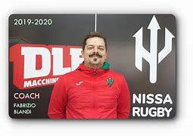
Fabrizio Blandi
Fabrizio è un allenatore della F.I.R ed è a capo di questo proggetto.
Allena in ambito regionale e da un paio di anni si occupa anche della promozione e della formazione scolastica.

Slide 5
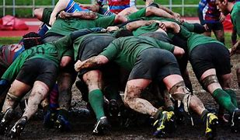
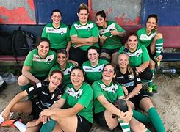
In quale settore opera?
La società opera in molti settori con diverse categorie. Sono presenti competizioni in ambito provinciale e regionale con le categorie: under 6-8-10-12-14-16-18 e seniores maschile e femminile.

Slide 6
Area di sviluppo della formazione
1
TATTICO
TECNICO
2
MENTALE
3
FISICO
FISIOLOGICO
4
Stile di vita cultura
Tradizionale

Slide 7
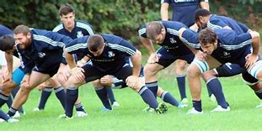
Caratteristiche dell’allenatore
Deve essere un formatore, appassionato e paziente che ottimizzi il tempo nella risoluzione delle problematiche legate allo sviluppo dei giocatori.

Slide 8
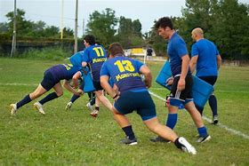
Allenatore pre-adolescenti
Deve essere capace di condurre un processo intenzionale in maniera chiara e semplice finalizzato al rispetto della realtà, dei principi e della struttura del gioco.

Slide 9
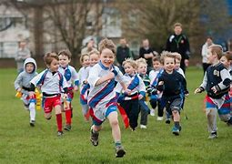
Allenatore per bambini
Una guida che in maniera entusiasta e positiva animi l’attività, in sicurezza, utilizzando un linguaggio verbale e non verbale semplice per introdurre e motivare i bambini alla pratica del rugby , rispettandone la dinamica del movimento.

Slide 10
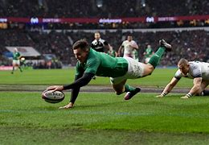
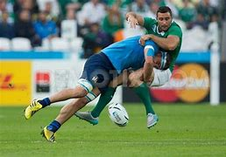
I principi e le regole fondamentali
REGOLE
-meta
-placcaggio-tenuto
-passaggio non in avanti
-fuori gioco

Slide 11
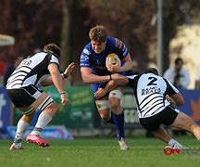
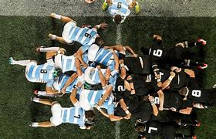
PRINCIPI
-avanzare
-pressare
-sostenere
-continuare

Slide 12
Tempo di svolgimento del corso
Il corso si è svolto presso il Liceo scientifico A.Volta dal 04-12-2018 al 03-06-2019.

Slide 13
Cosa ho appreso da questo corso?
Un’esperienza unica che ha arricchito il mio bagaglio culturale, migliorando il modo di interfacciarsi con i bambini nell’ambito sportivo e sociale.
Dennis Carletta 5^S

